Slide 1
Charakteristika evropské kuchyně (pokračování)

Slide 2
Charakteristika polské gastronomie
Je ovlivněna národními kuchyněmi středoevropských zemí, s nimiž hraničí.
Vlivy kuchyně ruské, italské a francouzské, tradice polské židovské kultury.
Převážná většina surovin je z místních zdrojů - rozsáhlá severoevropská nížina s četnými protékajícími řekami Vislou, Odrou a Vartou (brambory, zelenina, chov a lov ryb).
Příprava jídel z ryb - mnoho variant a dlouhá tradice - všechny druhy mořských (treska, herink, tuňák, losos) a sladkovodních ryb (kapr, candát, pstruh), obyvatelé Polska patří k největším konzumentům rybího masa v Evropě.
Tradicí je venkovský chov drůbeže, husí a kachen, domácí produkce zeleniny (zelí, červená řepa, okurky, kedlubny, kopr, petrželka, houby) mléčných výrobků a masa (dominuje maso vepřové, hovězí, uzeniny).

Slide 3
Z těchto základních surovin se připravuje řada místních specialit, polská kuchyně je lidová, čerpá z místních produktů a tradičních receptur.
Polévky - hlavně zeleninové vývary, často s vložkami vařeného masa. „Chlodnik“ (studená polévka z kyselého mléka, červené řepy, okurek a bylinek),
„Kapusniak“ (zelná polévka)
„Ogorkova“ (z nakládaných okurek),
„Barszcz“,
studené ovocné polévky.
Maso se připravuje mnoha způsoby, hlavně však tradičně dušené s aromatickými omáčkami.
Často jsou to vepřové kotlety - např. „Kotlet schabowy“ obalený ve strouhance, s brambory a klobásou.
Specialitou z hovězího jsou „Zrazy zawijane“ dušené závitky plněné okurkou, klobásou a houbami).
„Bigosz“ – jídlo z kysaného zelí s masem, uzeným masem a houbami.
„Gobki“ listy čerstvého zelí, plněné mletým masem s rýží.
Koláčky a dorty připravované dle místních receptur, s použitím kvalitních surovin - mléčné výrobky a smetana, čerstvé ovoce, ořechy. Oblíbené jsou i záviny plněné ovocem a mákem.

Slide 4
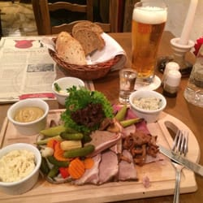
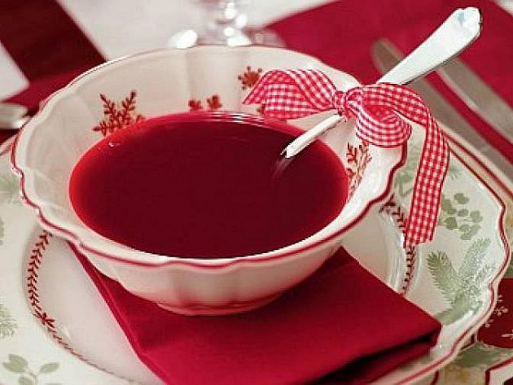
Polský červený Baršč, prkénko z hospody Pod Cerwonym wieprzem

Slide 5
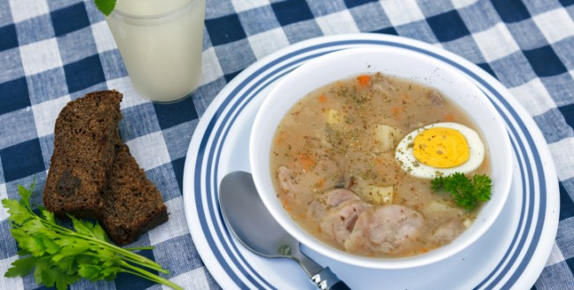
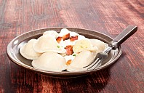
Žurek, pirohy, Bigos

Slide 6
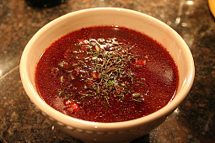
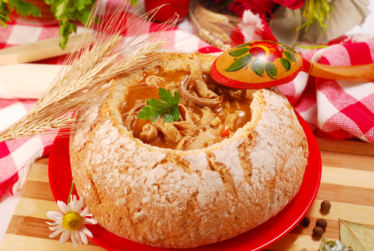
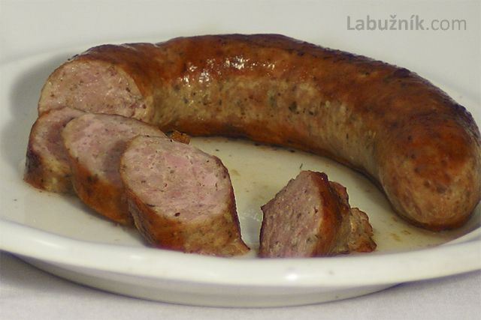
Polská sýrová klobása, rajská polévka

Slide 7
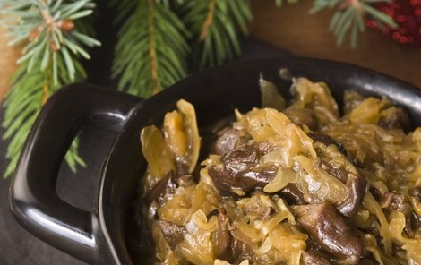
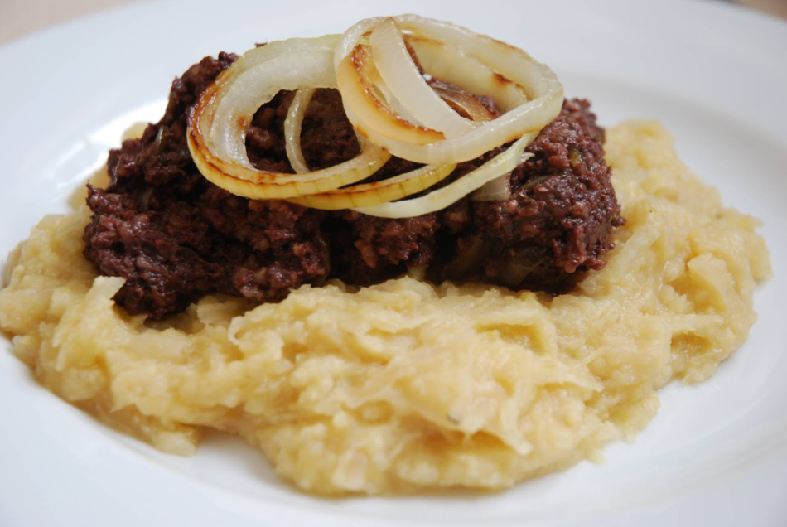
Houby v zelí, Kaszanka

Slide 8
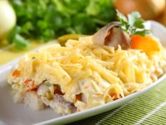
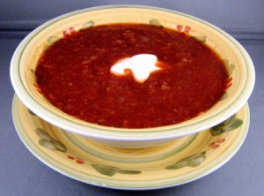
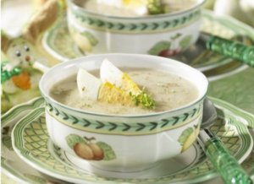

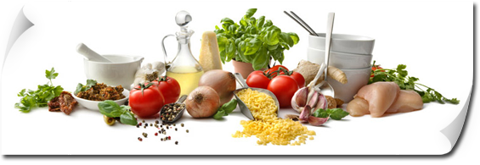

Sledě pod peřinkou, Boršč

Slide 9
Černý čaj je rozšířeným nápojem vice než káva.
Místní značky piva se těší velké oblibě, ovocné limonády rovněž.
Z alkoholických nápojů doplňuje jídlo kvalitní vodka „Zubrowka“ i sladší ovocné a bylinné likéry.
Polská gastronomie těží z místních tradic a produktů, které potvrzují zdravé trendy výživy.
Zvyklostí Poláků je v průběhu slavnostnějšího nebo večerního stolování podávat několik druhů jídel najednou, bez zvláštního ohledu na zažitá gastronomická pravidla se také konzumují.
Přípravě jídel je věnována značná pozornost a úroveň pohoštění je otázkou prestiže každého hostitele, významnou stránkou konzumace jídla je společenská komunikace a vzájemná pohostinnost. Gastronomie je zde zařazena do širších společenských souvislostí a způsob stolování je považován za součást kulturní úrovně polské společnosti.

Slide 10
Charakteristika gastronomie severských zemí
Skandinávské země jsou z hlediska stravování obyvatel považované za příkladné ve složení stravy, založené na čerstvých potravinách, obsahu základních prvků zdravé výživy, nezbytně nutných pro udržení produktivního a dlouhého života.
Životní podmínky jsou ve Skandinávii poměrně drsné, krátké intenzivní léto střída chladná většina roku. Tyto skutečnosti ovlivňují nejen společenský život seveřanů, ale i složení jídelníčku.
Konzumace ryb a výrobků z nich, brambor, zeleniny, ovoce, kvalitních mléčných výrobků.
Pozornost - dodržení stanoveného procenta nízkého denního obsahu tuku v jídlech podle pokynů lékařů.
Péče vlád severských států o zachování čistého životního prostředí.

Slide 11
Kuchyně je poměrně střídmá, založena na místních produktech, zejména pak na plodech moře všeho druhu.
Ryby jsou základem kuchyně – všeobecně baltický sleď, ve Švédsku uzený úhoř a rak, ve Finsku losos, Norsko je proslulé humry, ústřicemi a krevetami.
Maso nejvíc hovězí, méně vepřové a telecí. Drahé a zřídkavé je pak maso skopové, jehněčí, sobí. Úprava mas je spojená s tradicí – solení, sušení, uzení a konzervování.
Jídelníček je doplněn mléčnými výrobky, kvalitními sýry a smetanou.
Kuře, tradičně pečené s petrželí a šťáva z pečení je nastavená vysokotučnou smetanou.
Tradiční jsou bio produkty: brambory, cibule, vejce, jogurty.
Dominuje kopr, pažitka a petržel.

Slide 12
Každé denní jídlo je obecně doprovázeno konzumací sýrů – poněkud neobvykle se však místní syrý nepoužívají pro u nás oblíbené závěrečné zapékání pokrmů a minutek. Důvodem je zřejmě jejich výborná kvalita a chuť sama o sobě a jejich kombinace podávaní s ovocem nebo zeleninou jako předkrm, nebo na závěr pohoštění. Nepřeberné množství druhů pečiva a chleba, hlavně vícezrnného a tmavého, vždy je k dispozici i pečivo trvanlivé.
Moučníky a dezerty jsou hlavně z mléčných výrobků, doplněných o místní nebo exotické ovoce (dovoz exotického ovoce je podporován státem), nejčastěji se podávají pudinky s ovocem a šlehačkou. Hlavně v Dánsku obrovský výběr moučníků, doplněných o velkou porci kvalitní místní šlehačky.
Kuchyně skandinávských zemí s neobvyklými kombinacemi na talíři je zdravá, založená na správných principech stravování.

Slide 13
Dánská kuchyně
Využití domácích produktů – obilniny, mléko a mléčné výrobky, maso a masné výrobky hlavně z vepřového masa.
Tradiční specialitou místní kuchyně je například vepřová pečeně s tmavou švestkovou omáčkou.
Základy vaření zde tvoří recepty z předindustriálních dob – mnohé způsoby úpravy ryb, uzená masa, černý chléb a pivo na dochucení mnoha jídel.
Nejdůležitějšími jídly dne je snídaně a večeře, oběd je většinou ve formě lehčího jídla, nebo obloženého chleba.
Jako u všech severských národů - obliba pití kávy a mnoha druhů zákusků a moučníků k ní.
Hlavně ve večerních hodinách po vydatném jídle místní pálenka Aquavit a mnoho druhů piva (značky Tuborg, Karlsberg).

Slide 14
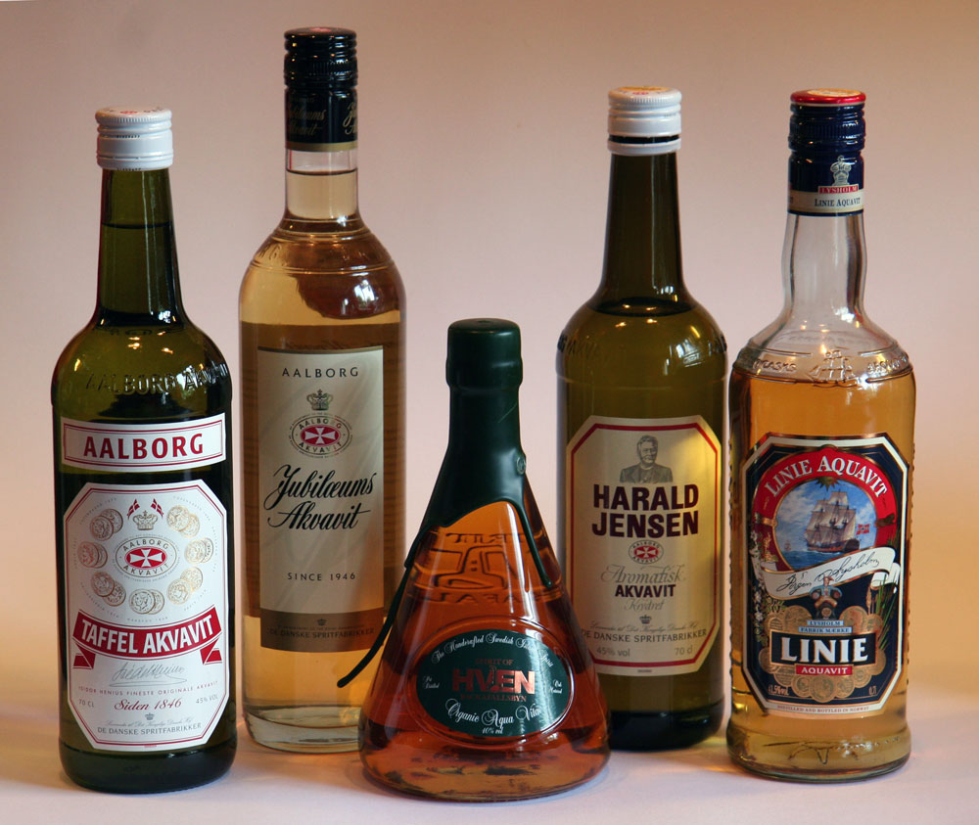

Slide 15
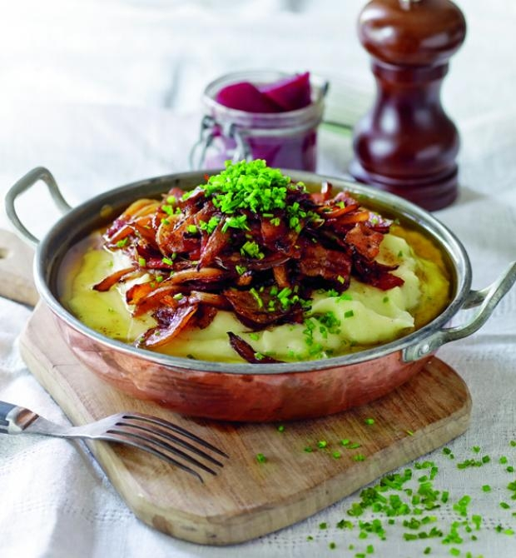
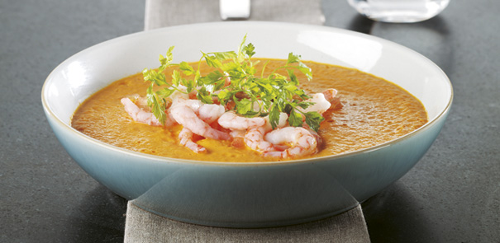
Některá typická dánská jídla:
„Rejesuppe“, krabí polévka, velmi vydatná a hustá zeleninová polévka s kousky kraba, lososa a brambor, ochucená curry kořením, zakysanou smetanou a zelenou petrželkou.
„Braendende kaerlighed“, bramborová kaše se špekem a cibulí.

Slide 16
Finska kuchyně
jednoduchá národní kuchyně, místní čerstvé zemědělské produkty (brambory, obilniny, ryby).
Ovlivněna kuchyní ruskou, země byla od roku 1809 pod ruskou nadvládou, často na jídelníčku místních obyvatel i jídla jako bliny a pirožky.
Předkrmy jsou velmi oblíbenou součásti každého menu, nejčastěji se podávají ryby v nejrůznějších úpravách, místní specialitou je nakládaný hering a uzený losos.
Každý čtvrtek v týdnu nelze vynechat na jídelníčku tradičně ve všech stravovacích zařízeních i domácnostech vydatnou hrachovou polévku, vařenou spolu s uzeným masem.

Slide 17
Chladné podnebí - oblíbená vydatnější jídla z vepřového masa (pečeně, grilované kotlety, mleté maso) dušené hovězí maso, sobí a maso losů, uzená masa a uzené ryby.
Příloha - nejvíce brambory, oblíbený je bramborový salát se zeleninou a jablky.
Ovocné moučníky na závěr jídel – čerstvé lesní ovoce, vynikající džemy a marmelády jsou v každé domácnosti, kvalitní mléčné výrobky a sýry.
Exportním artiklem Finska je sušený režný chléb (Finn Crips), podávaný zde na lehkou svačinu s plátkem místního tučného sýra ementálského typu.
Finové jsou patrně největšími konzumenty kávy v Evropě, mnoho místních druhů moučníků.

Slide 18
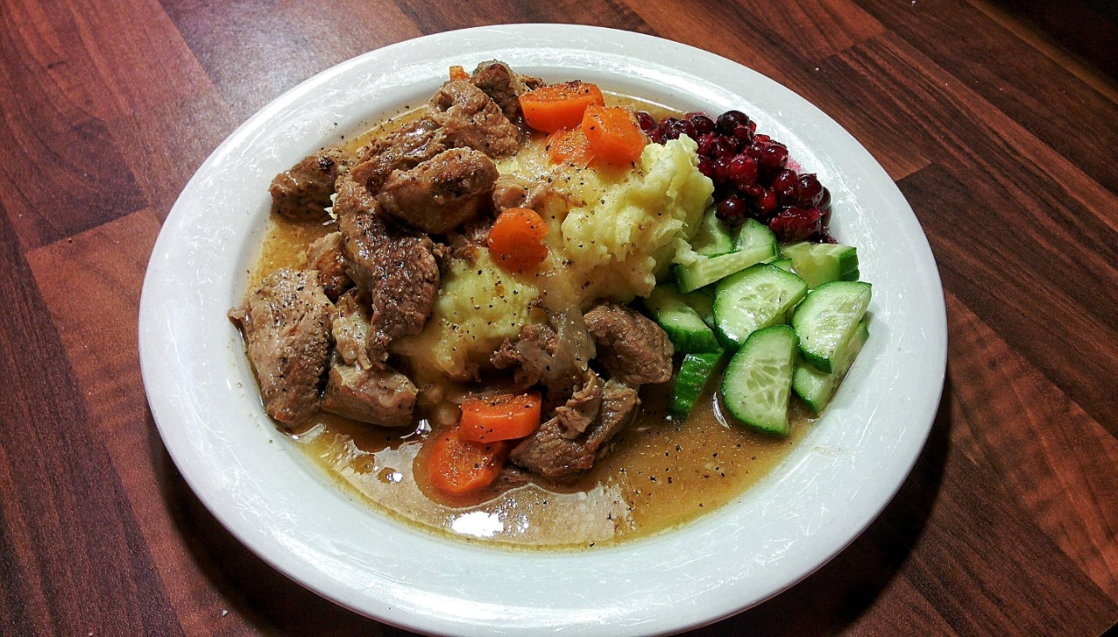
Některá finská jídla:
„Karjalanpaisti“ je karelská masová polévka z hovězího a vepřového masa, zeleniny a ochucena bylinkami. Patří k tradičním finským (karelským) jídlům a je spolu s pirogami a laponskými brambory součásti v EU chráněné značky TSG (Traditional Speciality Guaranteed).
„Vasikanleikkele“, sekané biftečky z hovězího a vepřového masa, pečené se slaninou a zapečené na závěr plátky sýra, zdobí se hojně kapií a pórkem.

Slide 19
Norská kuchyně
Pouze 4 % pevniny je možno využít zemědělsky, hlavně pěstováním brambor.
Hlavním potravinářským odvětvím země je rybolov a zpracování ryb. Řada druhů ryb i zde je chovaná a krmena v umělých mořských sádkách. Exportním artiklem číslo jedna je treska (tresčí játra) norský losos, kamčatský krab, mušle a garnáti.
V horských potocích se loví mimořádně hodnotný divoký pstruh. Rybí pokrmy doplňuje sobí a maso losů, zvěřina.
Příloha - brambory a zelenina, pěstovaná ve vyhřívaných sklenících.
K jídlům se přikusuje známý Knäckebrot, vyráběný z místní ovesně-ječmenné mouky.
Oblíbená jsou sladká jídla a moučníky s ovocem.

Slide 20
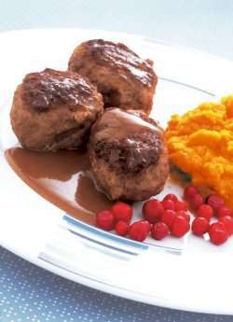
Některá norská jídla:
„Mors kjottkaker“, opečené masové hovězí kuličky ve smetanové omáčce, přílohou je bramborová kaše a zeleninový salát.
„Fars rommepoterer“, vařené plátky brambor ve vývaru s koprem, ochucené solí, pepřem a muškátovým oříškem.

Slide 21
Švédská kuchyně
Jídla jednoduchá, vydatná a zdravě výživná.
Ryby, méně tučná masa, brambory a zeleninu, velmi zdravý způsob stravování, přibližující se téměř k ideálnímu výživovému modelu.
Specialitami jsou nakládané ryby – matjes, sleď a losos. Nakládají se do sladkokyselých láků se zeleninou, cibulí, koprem (nejvíce používaný druh aromatické byliny ve švédské kuchyni), hořčicí nebo do smetanového přelivu s okurkou.
Důležitým jídlem je každodenní (obvykle společná) a vydatná snídaně, nabízející výběr pokrmů (uzeniny, ryby, syrý, jogurty, džemy, chléb, káva, čaj, džusy).
Oběd je spíše skromnější, většinou se podává vydatná polévka a obložené chleby – smörrebrod.
Večeře je hlavním jídlem dne, v rodinách tradičně společná u bohatě prostřeného stolu. Podává se buď polévka, nebo lehký předkrm z ryb.
Maso v úpravě pečené nebo dušené, oblíbené jsou mleté masové kuličky „Köttbullar“ v omáčce s vařenými bramborami.
Syrý a dezerty jsou již na stole volně k dispozici.

Slide 22
Ve volných dnech a při slavnostních příležitostech je připraven tzv. švédský stůl (studený bufet), švédský „smörsgasbord“. Tabule je doplněna o sladké moučníky, oblíbené jsou také ovocné poháry s tučnou šlehačkou. Začátek večeře doprovází sklenička aquavitu a tradiční zvolaní „skol“.
Švédové jsou pospolitým národem a vítanou příležitosti jsou společně slavené svátky, hojně provázené dobrým jídlem a pitím – konzumace samotného alkoholu je v zemi přísně regulovaná, na prodej alkoholu funguje státní monopol s vyčleněnými prodejnami a omezenou otevírací dobou.
Tradičním srpnovým svátkem je např. „Kräftskiba“, svátek začátku lovné sezóny krabů. Ti se hromadně pro všechny vaří obvykle přímo u moře ve velkých hrncích, přelévají se pikantním smetanovým dippem a podávají se na velké letní slavnosti, doprovázené zpěvem a často bujarou zábavou všech účastníků. Paradox - tuto pochoutku je pravě na tento svátek nutno do země dovážet, poptávka převyšuje možnosti domácího trhu.

Slide 23
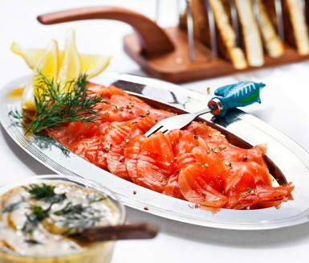
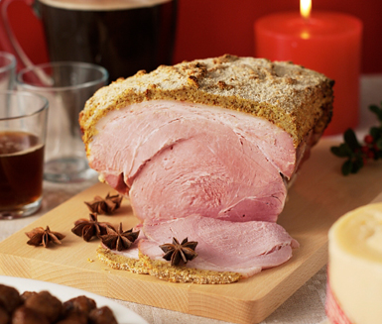
Některá švédská jídla:
„Julskinka“, vánoční pečená šunka. Šunka se v celku peče v troubě, podlévá šťávou z pečení, ochucenou žloutkem, hořčicí, cukrem a mírně zahuštěnou moukou.
Tradiční vánoční jídlo se podává s petrželovými bramborami, červeným zelím, jablkovým pyré a hořčicí.
„Gravad lax“, marinovaný divoký losos. Porce syrového lososa se nejméně 48 hodin marinují ve směsi z kopru, nového koření, jalovce, soli a cukru.
Poté se nakrájí na velmi tenké plátky a posypou čerstvým koprem. Podávají se s černým chlebem a hořčicovou omáčkou (složení je ocet, slunečnicový olej, hořčice, hnědý cukr, bílý pepř). Porce je možno jemně pokapat před konzumací slunečnicovým nebo olivovým olejem.

Slide 24
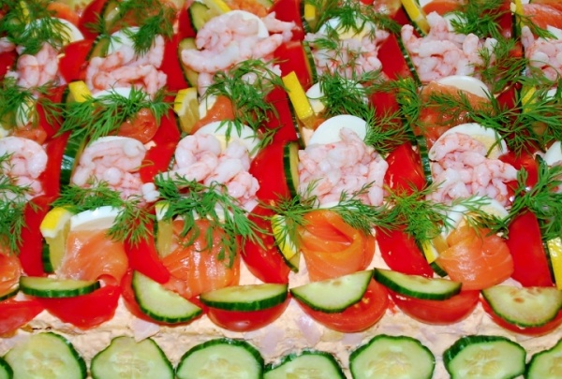
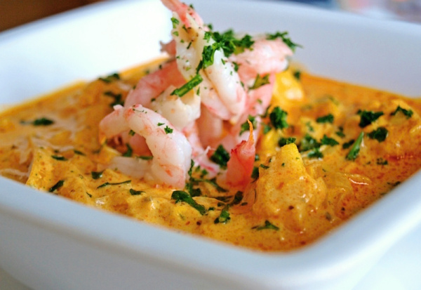
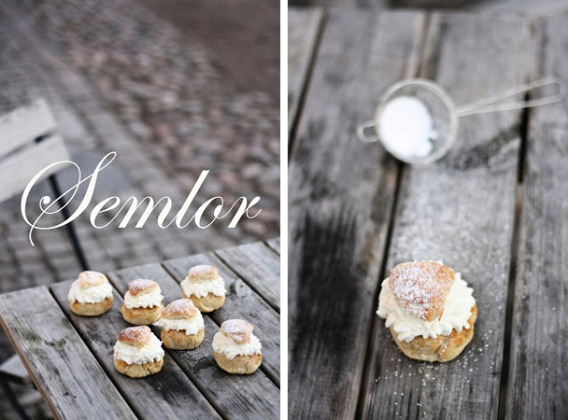
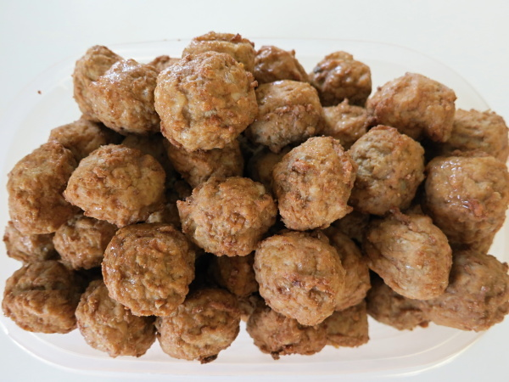
Kottbullar, Rybí polévka se šafránem, Semlor, Smörgåstårta

Slide 25
Ruská a ukrajinská kuchyně
Kombinace vydatné vnitrozemské kuchyně a lehčích způsobů přípravy jídel v jižních teplejších částech země.
Lidová kuchyně, využívá místní lehce dostupné potraviny, kořeny v dávné historii Ruska, jen málo ovlivněné průniky cizích stravovacích zvyků obchodníků nebo pozdějších dobyvatelů těchto území. Snaha o samozásobování je tradicí ruské kuchyně.
Různorodá, pestrá a rozmanitá, základ v národních kuchyních Ruské federace, historicky odkázaných na vlastní produkci potravin, dovoz jiných surovin nebyl díky velkým vzdálenostem možný. Složité přírodní podmínky (tuhé zimy, sucho, horká léta) vlastní zásoby, vhodný způsob uchovávání a konzervace potravin a možnosti hrozby neúrody.
Základem je všestranné využití masa (domácí dobytek, drůbež, ryby, zvěřina), obilnin (ječmen, proso, žito jako základ mnoha jídel z mouky a kvasu, ale i lihovin z nich) lesních plodů (ovoce, houby), mléčných výrobků (syrý, máslo, smetana) a čerstvé nebo konzervované zeleniny.
Na využití těchto základních surovin se zakládá i způsob přípravy jídel, mnohé variace základních receptů, které nacházíme v ruských kuchařkách (příkladem je třeba mnoho způsobů přípravy tradičního boršče).

Slide 26
Historicky docházelo k obohacení tradiční ruské lidové kuchyně o nové prvky - např. obchodní hedvábná stezka z Kavkazu, Persie a Osmanské říše dala ruské kuchyni kořenný nádech Orientu.
Rovněž náboženské zvyky a tradice ruského pravoslavného křesťanství ovlivňují způsob stravovaní, z této doby např. pochází mnoho receptů na početná bezmasá jídla v postní době.
Snaha o uzemní a obchodní expanzi v období 16. až 18. století přinesla do ruské kuchyně nové recepty a výrobní postupy. Začala se využívat např. zmrzlina, sladké pečivo, čokoláda, řada nových značek vín a likérů.
Od doby vlády Kateřiny Veliké (1729-1796) začalo být v bohatých kruzích módní přejímat pravidla jiných gastronomií a přivážet si suroviny i personál z cizích zemí. Ruská carevna byla ostatně původem také z Německa.
V aristokratickém Rusku vliv vytříbené francouzské kuchyně i francouzského způsobu stolování a jejího pronikání do původní ruské kuchyně – a také opačně, když ruská jídla pronikla do Evropy (např. hovězí Stroganoff).

Slide 27
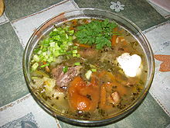
Základem celé ruské kuchyně jsou polévky, mnoho druhů a mají význam výživový i psychologický - v chladných obdobích roku příjemně zahřejí a některé mají také značnou nutriční hodnotu.
Hlavní jídla jsou v průběhu týdne poměrně jednoduchá a často bezmasá, během víkendů a svátků jsou velkou příležitostí k okázalému stolování a hojnosti výběru nabízených pokrmů.
Na stole je obvykle řada studených předkrmů, teplých jídel, moučníků a ovoce - vše je doprovázeno patřičným přídělem nápojů, včetně dostatku všudypřítomné a oblíbené vodky.
Šči – zelná polévka (6 přísad: zelí, maso, výjimečně i ryby nebo houby, mrkev nebo kořen petržele, aromatické bylinky cibule, celer, kopr, česnek a pepř a kyselé přísady smetana, jablka, nálev z kysaného zelí).

Slide 28
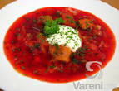
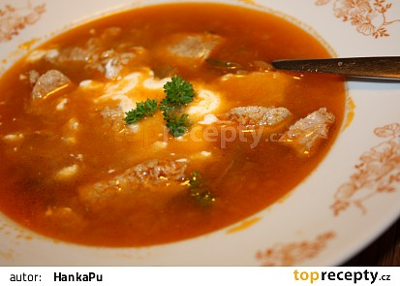
Některá ruská národní jídla:
„Boršč“, velmi známá zeleninová polévka. Má více možných způsobů přípravy, např. v ukrajinské kuchyni se klade důraz na sytě červenou barvu z červené řepy. V původním receptu je to lidová ruská venkovská bezmasá zeleninová polévka, své varianty má i v Polsku (bigos), Bulharsku (čorba) nebo Německu (eintopf). Základem je vývar z hovězích morkových kostí a masa, který se přidá k na sádle osmažené směsi zeleniny (mrkev, zelí, cibule, červená řepa, brambory) a vše se povaří. Do hotové polévky se přidá uvařené maso, dochutí se octem a cukrem, porce se doplní kysanou smetanou.
http://www.ceskatelevize.cz/porady/10084897100-kluci-v-akci/1137-recepty/123-rusky-borsc/
„Soljanka“ (sladko-kyselá zeleninová polévka s uzeninou), „Šči“ (polévka s kousky hovězího masa, zelí, mrkve, květáku, cibule, celeru, kopru, česneku, jablek – vše dochucené smetanou). Další polévkou ruské kuchyně je „Okroška“, založená na kvasu, připraveného z vody, mouky a kvasnic. V hotovém kvasu se vaří dva základní druhy zeleninových přísad, chuťově neutrální (brambory a mrkev) a chuťově výrazně druhy (kopr, petržel, celer). Přidají se podle volby různé druhy vařeného masa nebo ryby. Polévka se podává obvykle s vařeným vejcem a smetanou.

Slide 29
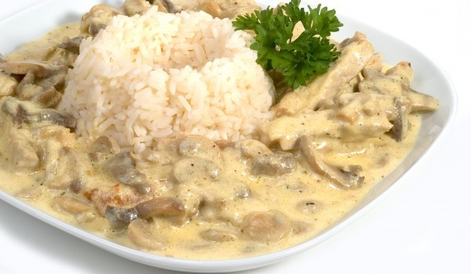
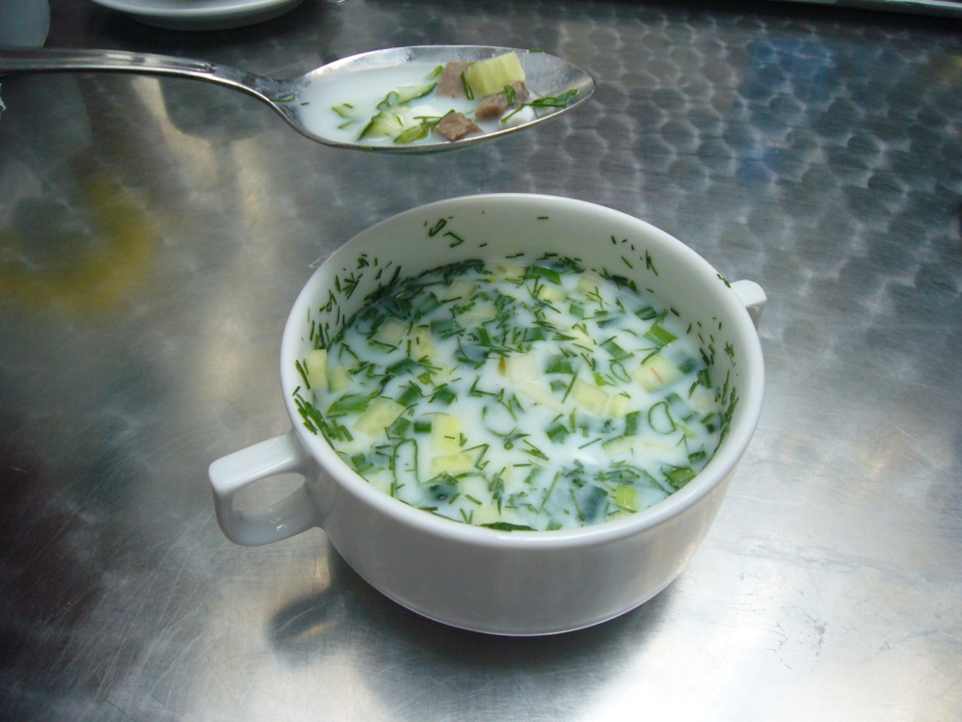
„Beef Stroganoff“, hovězí Stroganoff. Není doposud úplně jasné, zda je toto nyní světoznámé jídlo pojmenováno po bohaté šlechtické rodině Stroganovců ze sibiřského Novgorodu, nebo po čelném představiteli rodu, knížeti Grigoriji Alexandroviči Stroganovovi (1774 - 1857). Byl také starostou města Oděsa, měl velké sociální cítění a ve svém sídle i velmi pohostinným člověkem pro všechny, kteří jej navštívili.
O receptu se zmiňuje slavný francouzský kuchař August Escoffier ve své slavné kuchařské knize „Guide Culinaire“ pocházející z roku 1903. Na přípravu jídla se doporučuje použít vysoce kvalitní hovězí maso, nejlépe svíčkovou, nakrájenou na nudličky. Maso se nejprve prudce opeče na másle a vyjme. Do výpeku přidáme jemně nakrájenou cibulku, žampiony, kyselé okurky a vše osmahneme. Jemně zaprášíme moukou, přidáme vývar, hořčici, cukr, sůl, citronovou šťávu a zjemníme máslem. Do hotové omáčky přidáme smetanu a znovu prohřejeme i s masem. Podáváme s rýží nebo s noky.
Okroška

Slide 30
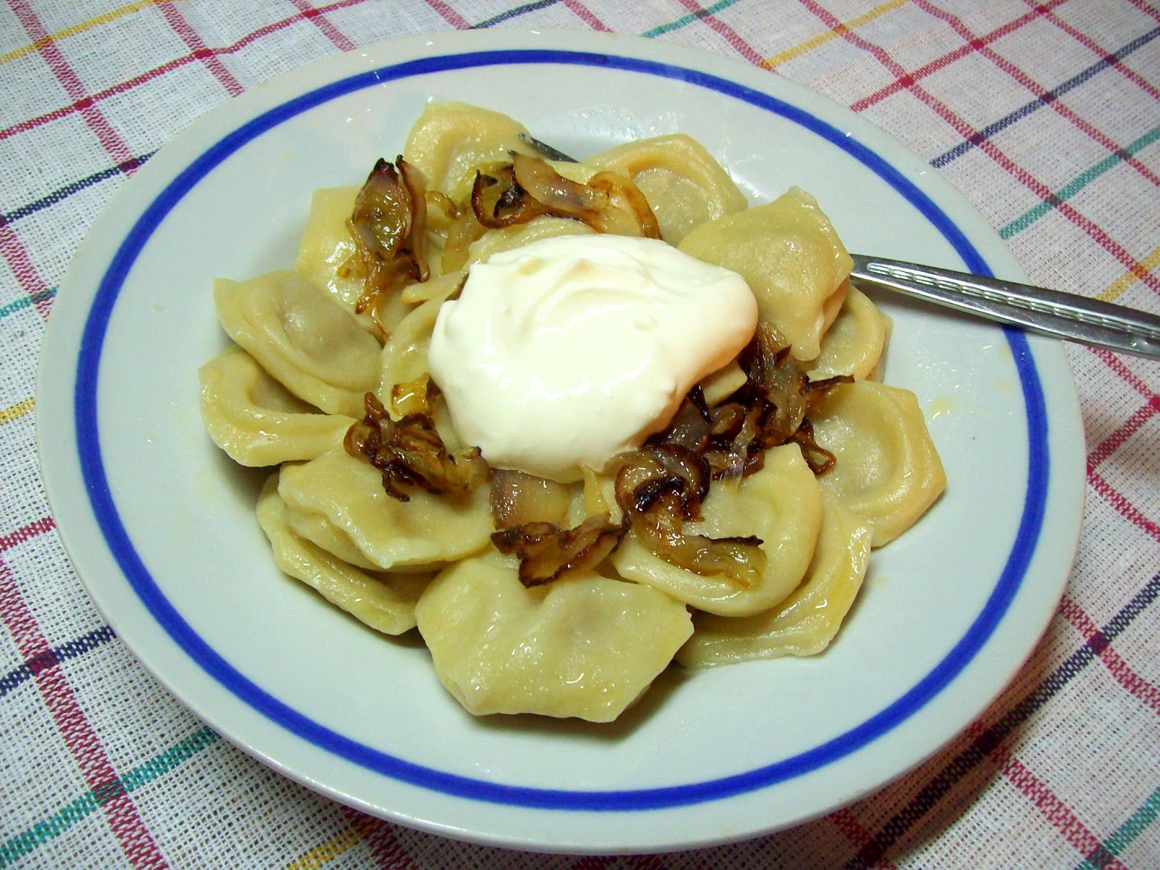
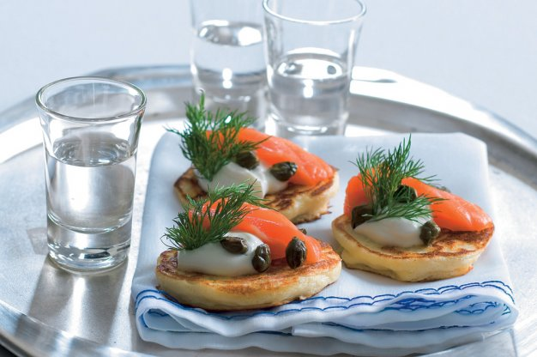
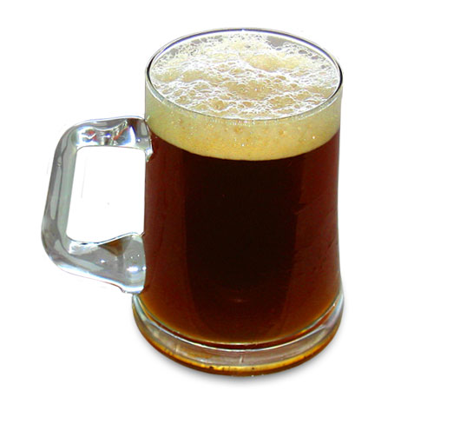
„Pelmeni“, plněné šátečky z nudlového těsta. Masová náplň se může připravit z více druhů mas, koření se cibulí, česnekem, solí a pepřem. Vaří se krátce v osolené vodě. Oblíbené jsou hlavně na Sibiři, kdy je možno potraviny v zimním období uchovávat dlouhou dobu bez nutnosti mít mrazničku.
„Bliny“, jedná se v podstatě o ruskou variantu palačinek. V Rusku mají dosud velký náboženský význam, svým kulatým tvarem připomínají slunce. Dodnes je také dodržován pravoslavnou církví svátek „maslenice“ v překladu týden másla, kdy se toto sladké jídlo neodmyslitelně připravuje.
Kvas

Slide 31
Ukrajinská kuchyně
má s ruskou velmi mnoho společného.
Rozsáhle části Ukrajiny jsou považovány za obilnici Evropy. Zemědělství - pěstování brambor, cibule, zelí, řepy, kořenové zeleniny, chov prasat, hovězího dobytku, ovcí, koz a domácí drůbeže.
Vlastní zdroje, vaří se hodně z domácích výpěstků, lidový charakter ukrajinských jídel – jsou vydatná, chutná a složením pestrá.
Základem je používání mouky na různé druhy těst, nudlí, knedlíků, pirožků, pečiva a domácího chleba.
Oblíbené jsou různé náplně do těst, masové, zeleninové, ovocné. Tradičním jídlem jsou „pirožky“a „pelmeni“, těstovinové taštičky se zeleninovou nebo masovou náplní. Taštičky plněné ovocem a tvarohem jsou označovány jako „vareniky“.
Polévky - mimo tradičního zeleninového „boršče“ (vaří se nejen ze zeleniny - i s masem, uzenou slaninou a na závěr nesmí chybět pořádná porce kysané smetany) je oblíbená i rybí sladko-kyselá polévka „soljanka“.
Lidovým jídlem podávaným během týdne jsou plněné zelné listy zvané „golubci“, nebo vydatná smetanová omačká zvaná „tušonka“, podává se většinou s vařeným vepřovým masem a knedlíky.

Slide 32
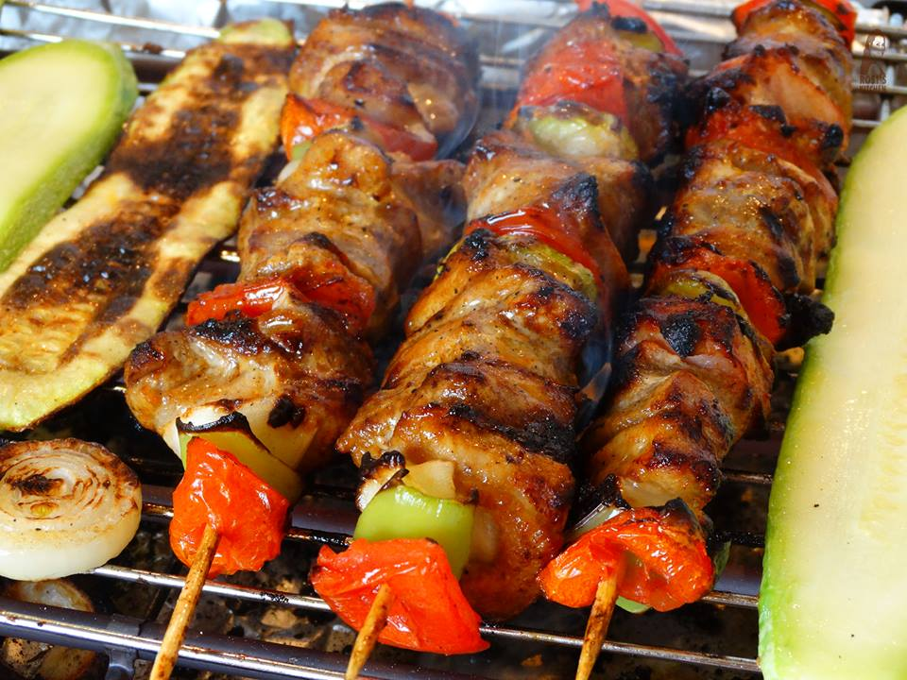
Více svátečním jídlem je „šašlik“, což je špíz z marinovaného jehněčího nebo kůzlečího masa, opékaný na grilu.
K moučníkům patří medový dort „medovník“, jehož receptura pochází snad pravě z východní Ukrajiny. Jde o dort medově-karamelové chuti, složen z několika vrstev medového těsta, potřených krémem.
Na Ukrajině je dosud velmi oblíbené domácí zavařování všech možných produktů – vedle ovoce, zeleniny a hub se často zavařuje i maso a uzená slanina, nebo klobásy.
Jako každý východní národ, i Ukrajinci velmi rádi oslavují v rodinném kruhu – předpokladem je vždy bohatý stůl plný jídla i pití pro všechny zúčastněné.

Slide 33
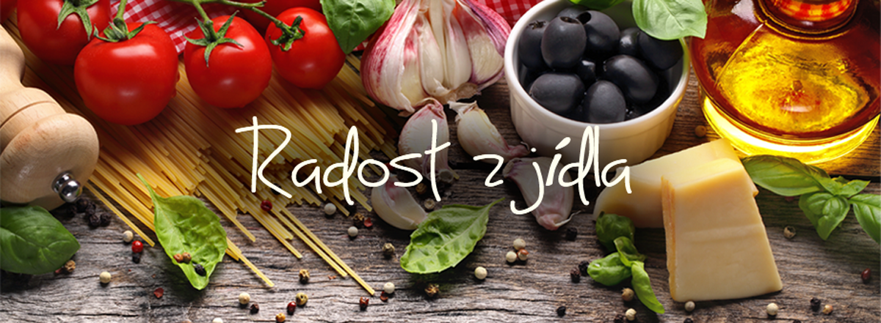
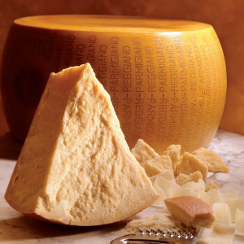
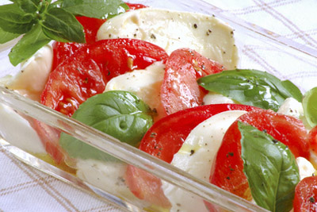
Charakteristika italské kuchyně
Pojem „la dolce vita“ sladký život se tyká v hojné míre italského jídla a pití, tedy umění žít a vařit.
Lahodné předkrmy,
těstoviny mnoha tvarů a provedení,
vynikající omáčky,
jemná grilovaná masa a ryby,
čerstvé zeleninové saláty s rafinovaně jednoduchou zálivkou,
hromada pečiva ke všem jídlům,
ovoce a zmrzlina na závěr – jednoduchá lidová podoba.

Slide 34
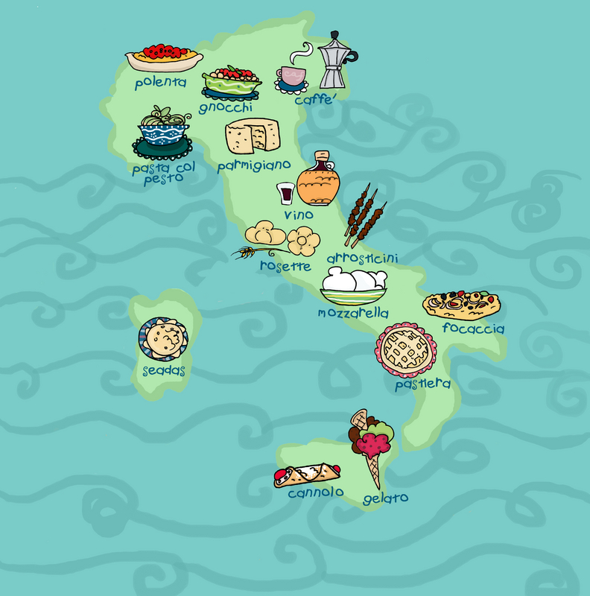
Základ – na nic si nehrát a vyniknout přirozenou chutí surovin, pouze ji jemně doladit a dotvořit jako umělecké dílo na talíři.
Místní suroviny a prezentují své kuchařské umění na jiný způsob.
Základem je regionální mnohotvárnost, důraz na kvalitu použitých surovin a zažité tradice obyvatel každé oblasti.
Rodinná soudržnost u společného stolu má své pokračování i na ulici, o jídle a pití se vášnivě debatuje, náhodně příchozí a turisté jsou do tohoto dění přirozeně vtaženi.

Slide 35
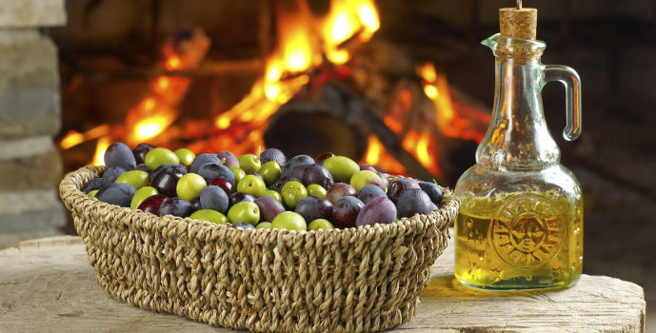
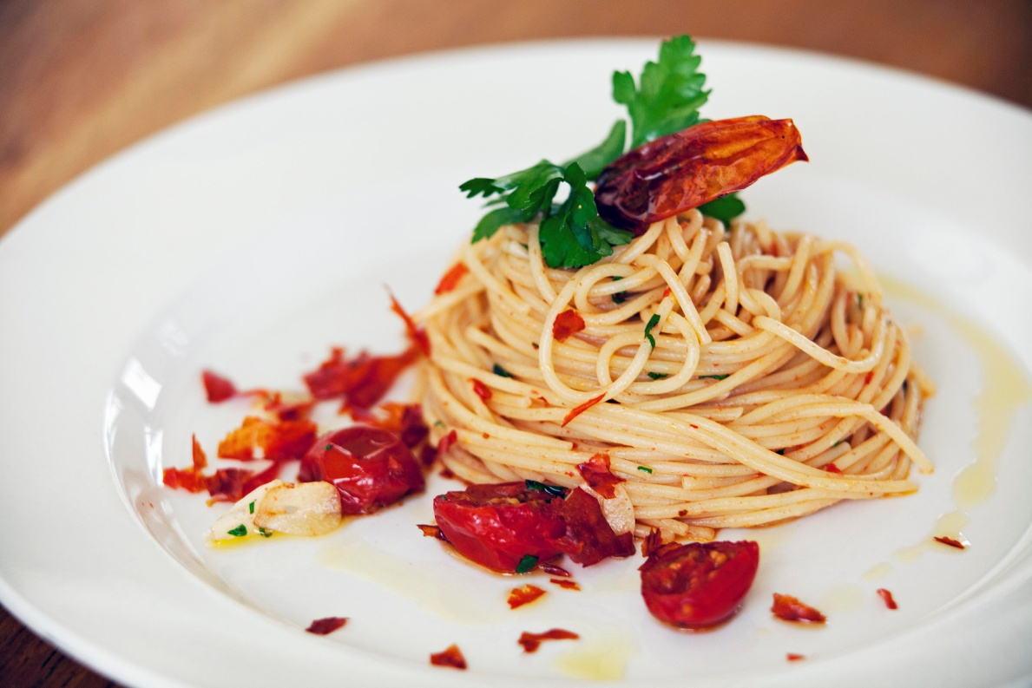
Italská gastronomie je odrazem životního stylu obyvatel Itálie a navazuje na hluboké kořeny tradic kulturních a historických. Je neodmyslitelnou součásti ostatních světoznámých pojmů – italského designu, módy, nábytku, parfémů.
Většina proslulých světových kuchařů používá jako základ svého úspěchu pravě prvky italské kuchyně, založené na zručnosti při přípravě jídel, umění kombinovat vzájemně několik málo základních surovin a dávat vyniknout jejich chuťovým vlastnostem ve prospěch celkového vyznění chuti hotového pokrmu.
Italská kuchyně vychází z místních lidových receptů, není jako celek žádnou komplikovanou (nebo snad dokonce luxusní) kuchyní.
Sleduje čistotu technologického procesu při vaření a dává vyniknout chuti použitých a čerstvých surovin.

Slide 36
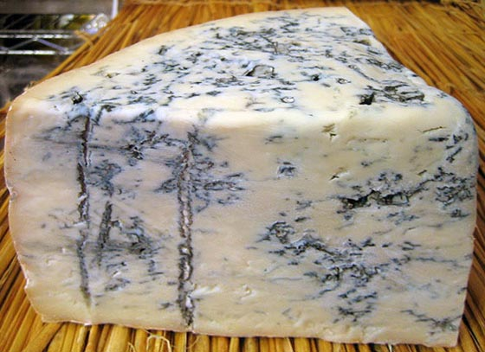
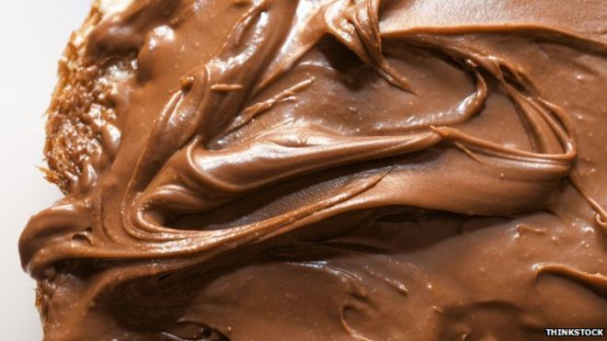
Italská kuchyně je výrazně regionální a každá část Itálie má své zvláštní kulinářské rysy.
1. Piemont
charakter spíše podhorský, základ tvoří lanýže, česnek, křehká zelenina, zvěřina všeho druhu, místní syrý a rýže.
Charakteristickými surovinami jsou maso hovězí v úpravě vařené, zvěřina, houby, syté polévky, mnoho druhů chleba, kozí a ovčí sýr, sladkosti jako pralinky a mandle.
Kuchyně klade důraz na více druhů předkrmů z těstovin, hub, zeleniny, aromatičnost jídel je v popředí.
K vaření se často používá červené víno, k jídlu se servíruje ovšem hlavně lehké aromatické bílé víno.
Typickými produkty oblasti jsou sýr „Gorgonzola“, oříškový krém Nutella.

Slide 37
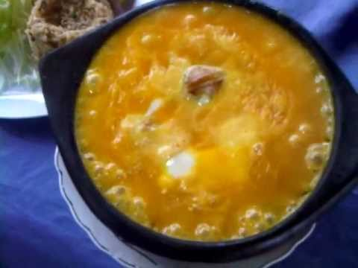
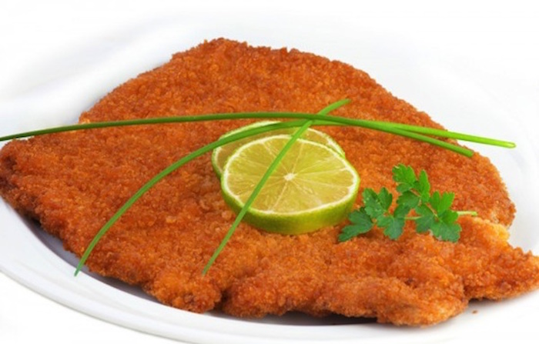
2. Lombardie
Příkladem účelovosti je např. i rizoto a místní specialita „Ossobuco“ (přes kost porcovaná telecí kližka) nebo „Casouela“ (v jednom hrnci vařená zelenina a maso – jako předkrm i hlavní jídlo zároveň).
Historicky proslulým jídlem je „Cotoletta alla Milanese“ – jde o obalovaný (do strouhanky se přidává parmazán) a poté v tuku smažený plátek telecího masa, údajný předchůdce slavného vídeňského řízku.
3. jižní Tyrolsko
Dříve bylo toto území součástí Rakousko-Uherské monarchie – jihotyrolská gastronomie je tedy podobná rakouské.
Dominují těžší pokrmy – uzený špek a výborné kvalitní uzeniny, zelí, guláše, zvěřina, špekové knedlíky, výborný chléb, moučníky s ovocem.

Slide 38
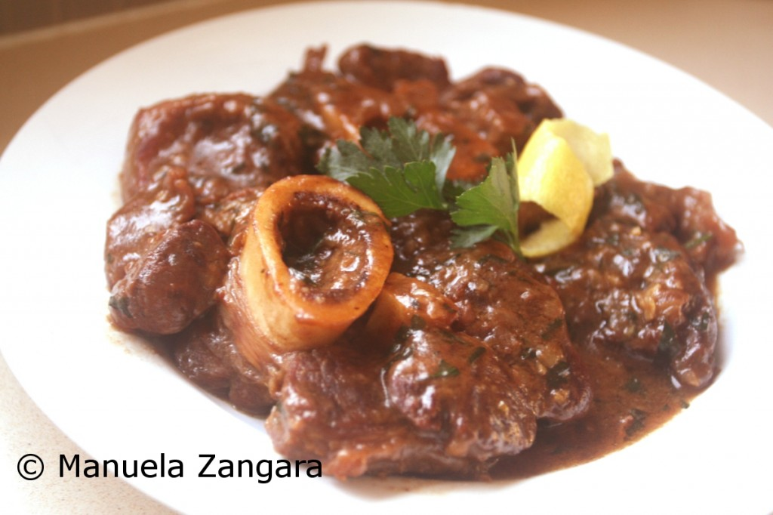
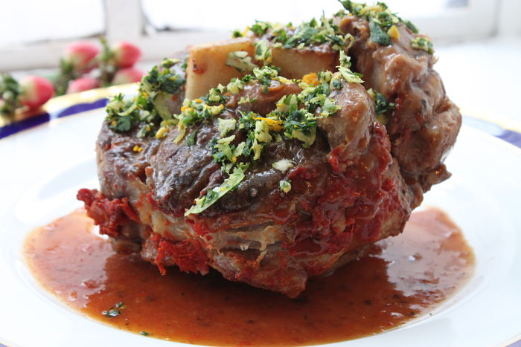
Osso buco

Slide 39
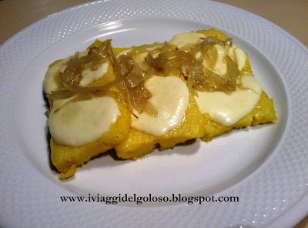
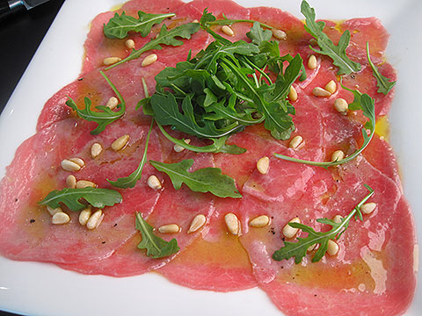
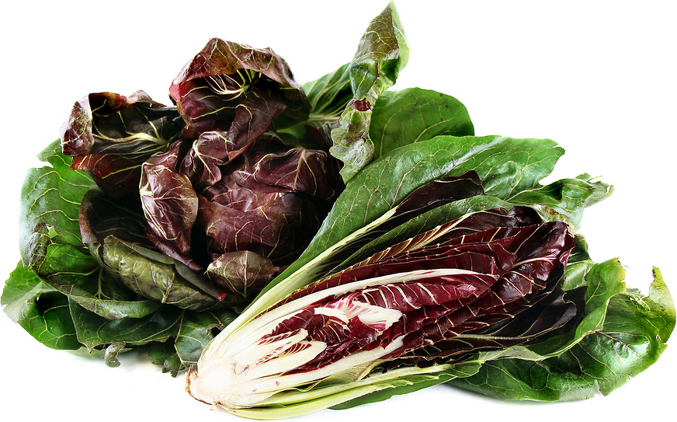
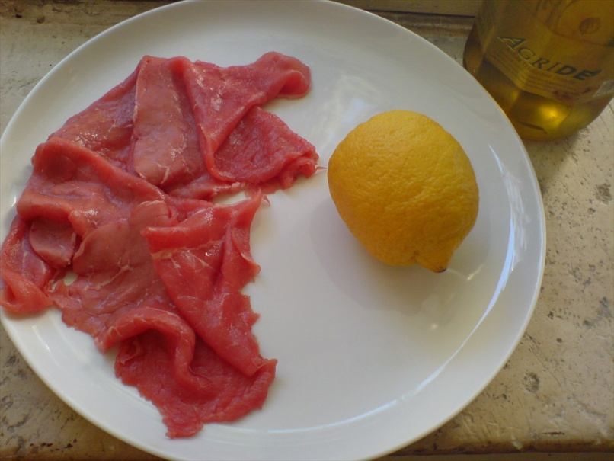
4. Benátky a okolí
Díky mořeplavbě a obchodu byly Benátky odjakživa proslulé velmi vysokou kulturou stolování a společenského života, složitá menu, používá se exotické koření, vybraný inventář a vaří se jemné omáčky.
Naproti tomu kuchyně na venkově a pobřeží je jadrnější, používá se více ryb, specialit z uzenin a masa. Typické jsou produkty moře, lehčí druhy masa (telecí, hovězí) vnitřnosti, zelenina (proslulé Raddichio z Trevisa, nebo chřest z Bassano del Grappa), rybí polévky a především různé úpravy rýže (risi e bisi, rizota v různé úpravě) dominují místní lidovější kuchyni.
Typické produkty:
Benátská polenta - hustá kaše z hrubé kukuřičné mouky. Někdy se také nechá ztuhnout a poté se griluje. Podává se jako příloha k masům a rybám, opékaná i jako samostatný pokrm.
Carpaccio – na tenké plátky nakrájená kvalitní hovězí svíčková, předtím lehce marinovaná vcelku v pikantní marinádě (obvykle hořčice, worcester, tabasco, sůl a majonéza).

Slide 40

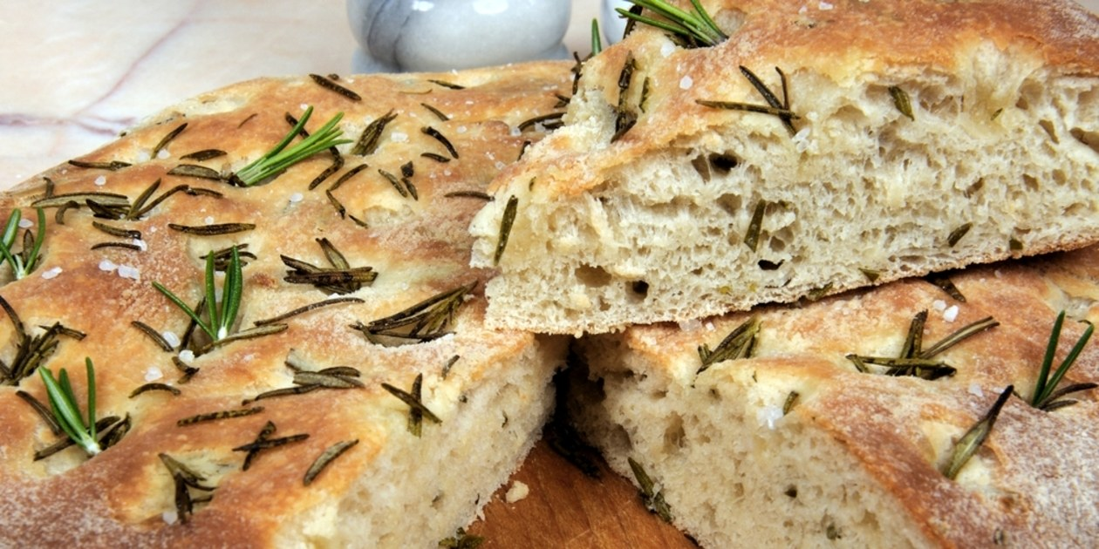
5. Ligurie
Určitá uzavřenost místní kuchyně používá jen místní produkty, vypěstované a upravené podomácku. I nabídka na trzích nese tento znak, bylinky, olej, zelenina, mořské plody, vejce – vše je označeno jako „nostrano“ (tedy produkt z našeho kraje).
zelenina, ovoce, olivy a víno, kuchyně je skromná, využívá zejména ryby a zvěřinu (např. zajíce), aromatické druhy koření a bylinek, proslulý je místní vysoce kvalitní olivový olej.
Tradičním výrobkem je pesto – rozdrcená směs koření a bylinek s olivovým olejem, používané zde k ochucení těstovin.
Typické produkty:
„Pesto a la Genovese“ a chlebová placka Focaccia, malá kulatá placka pečená na suchém plechu. http://www.sitalemvkuchyni.cz/recept/Focaccia

Slide 41


6. Marche
Vnitrozemí má hojnost divokých i domácích prasat, chov drůbeže i významnou produkci oliv. Tradiční pochoutkou je pečené sele na rožni, nejrůznější náplně do těstovin, nádivky do drůbeže.
Typická jídla:
Jaderské moře se stará o přísun mořských ryb a plodů, na čele stojí národní rybí vydatná polévka „Brodetto“, na jejíž přípravu podle tradičního způsobu je nutno použít celkem 13 druhů ryb.
„Filetto alla Rossini“, aneb hovězí medailonky ze svíčkové, zapékané medailonky se sýrem Gruyere a šunkou, omačka obsahuje likér Marsalla a na dochucení bílé lanýže, medailonky se podávají na opečené bílé vece.

Slide 42




Focaccia, Acetto balsamico tradizionale, Pizza

Slide 43

7. Abruzzo
Zdejší kuchařské tradice mají své kořeny u pastevců a místních selských domácích kuchařek, chutné recepty jídel z jehněčího a skopového masa a aromatických sýrů. Selské kuchařky pak originální těstoviny a jejich obdivuhodnou zručnost při řezání těsta na nudle s dřevěným rámem se strunami, tzv. chitarrou“.
Hojně se používá červených feferonek, zvaných „Diavolino“ (ty se přidávají do všeho, mimo moučníků) a místní bylinná pálenka „Centerbe“.
Proslulá je výroba mnoha druhů sladkosti, vyváží se odtud např. speciální turecký med se sušenými fíky.
8. Emilia Romagna
Tato provincie patří mezi gastronomická centra Itálie, tvoří ji velmi úrodná krajina a část východního pobřeží, místní obchůdky a restaurace nabízí téměř vše, po čem jazyk gurmána touží – vydatná šunka i mortadella, tvrdý parmazán, domácí těstoviny v nekonečných variacích tvarů, místní omáčky a jejich dokonalost ve spojení s těstovinami, bohatá a vydatná masitá jídla, rafinovanost přípravy zvěřiny, nejrůznější sladké i slané pečivo, báječné dezerty a zmrzlina, na dochucení tradiční „Acetto balsamico tradizionale“.

Slide 44



Parmská šunka, Boloňa - jemně uzená Mortadella, tortilla, lasagne, Piacenza - plněné tortellini, Ferarra je městem uzenin, Modena - plněné vepřové nožičky „Zampone“.
Rodinná továrna na těstoviny „Barilla“, ve svých 30 závodech produkuje stovku druhů těstovin.
Na asi 100 km dlouhém pobřeží dominují ryby a plody moře, vnitrozemí má jídla vydatnější z masa, uzenin, často kombinovaných s luštěninami a hojností zeleniny (cibule, česnek, lilek, artyčoky).
Emilia-Romagna je právem označována gastronomickým centrem země: Sýr Parmezán, Salám Mortadella, sýr Pecorino, Boloňská omáčka, vína Lambrusco a Brunello.

Slide 46


9. Toskánsko
Převažují zde životní zvyky převzaté z uznávané italské renesance, vyznávající jednoduchost, jasnost a přirozenost.
Základy místní kuchyně jsou jednoduchost přípravy, kvalita a čerstvost surovin, luštěniny, sýr, domácí chléb (záměrně se peče bez soli, je proto ideální celodenní přílohou ke všem jídlům, uzeninám a sýrům) a čerstvá zelenina a ovoce, jídla jsou lehká, aromatická, prostá – a ve své jednoduchosti geniálně chutná.
Lahůdkou jsou jídla ze zvěřiny (hojně zajíci, pernatá a divočáci) a ryb.
Mnoho druhů těstovin se plní – dokonce i plněné olivy jsou zde proslulou specialitou.
Prapůvod italské zmrzliny právě v Toskánsku.
Ravioli – plněné těstovinové taštičkyFotka 20 z 57

Slide 47


10. Řím a okolí
Kulinárské tradice samotného Říma a jeho venkovského okolí jsou odlišné.
Dodnes se ctí duch původní antické pohostinnosti města, mistrovské zpracovaní masa a vnitřností místními řeznickými mistry i zachovalé tradice pokrmů židovské kuchyně.
Jídlo a nápoje se tradičně konzumují nejlépe ve společnosti, společné popíjení vína nebo skvělé kávy v mnoha kavárnách a cukrárnách je znakem místního způsobu života.
Římská gastronomie je tradiční, velmi ovlivněná kalendářními zvyky v průběhu roku. Příprava jídel je jednoduchá, vedle mnoha druhů těstovin používá hojně zeleninu.
„Spagetti alla Carbonara“, „Tiramisu“, ve volnem překladu „vytáhni mě nahoru“.

Slide 48




Bruschetta“ – opečený obložený chléb s rajčaty, česnekem a bazalkou, jemně dochucený olivovým olejem a mořskou solí, sladký perníkový koláč „Panforte senese“, ovčí sýr Pecorino (často zjemněný bylinkami), vynikající vína jako Chianti, Nobile di Montepulciano.

Slide 49

11. Jižní část Itálie
Velmi teplé klima ovlivňuje příznivě kvalitu a dozrávání oliv, kuchyně je jednoduchá, lehká, málo vydatná. Oblíbená jsou zejména jídla zeleninová, hlavně z lilků, bobů a fazoli, výborné jsou zdejší melouny, všeobecně oblíbené jsou mořské plody a ryby, např. mečoun je v kuchyni velmi ceněn,
nejdůležitějším jídlem dne vydatná a sytá snídaně, např. koláč z chlebového těsta, plněný vepřovým masem s játry, zvaným „Murseddu“.
Gastronomie Neapole a ostrova Capri je založená na těstovinách mnoha druhů, kombinací a dochucení, jinak je jednoduchá a skromná, koření, bylinky, ostré feferonky na zeleninových pokrmech, omeletách, kořeněných rybích polévkách, těstovinách a pizze.
Tradiční zvyky Sicílie a Sardinie i kuchyně ovlivňuje neměnný způsob užívání si života a dávná záliba v jídle a pití.

Slide 50


Kuchyně Sardinie je postavená na kuchařském umění pastevců a rolníků, sele nebo divočák pečený na rožni, vydatné pokrmy z luštěnin, zeleninová jídla bohatě ochucena bylinkami (oblíbena je máta a myrta), množství sýrů a místní chléb jsou základem.
Zajímavostí je pokrm zvaný „Carraxiu“ - mladý býček se plní dalšími druhy (kozou, koza se plní seletem, sele se plní zajícem a ten je zase naplněn perličkou, v jejímž nitru je malé kuře), poté se býček zašije hrubou nití a pomalu se vše peče nad mírným ohněm.
Zejména při mnoha svátcích vyniká umění místních cukrářů a jejich kreativita vytváření úžasných tvarů cukrovinek a dortů, podle arabského zvyku velmi sladkých. Proslulým cukrářským dílem je dort z mandlí a cukru zvaný „Gattó“.

Slide 51



Pobřeží Sicílie umožňuje lov ze tří moří, proto je místní nabídka ryb (mečoun, tuňák, pražma patří mezi nejoblíbenější) a mořských plodů velmi široká.
Ochutnat místní jídla znamená exkurzi do historie ostrova.
Kuchyňské úpravy lilků, cuket a tykví, tradičním dochucovadlem jsou sicilské kapary, pomeranče a citrony (70 %), pěstují se pichlavé plody opuncie.
Vnitrozemí - zvěřina, drůbež, mandle, kaštany, med, rozinky, bylinky

Slide 52




Na Sicílii se tradičně zmrzliny rozděluji do několika skupin:
a) Sorbety - jsou zmražené ovocné šťávy a dřeně, ochucené např. likéry, vínem,
b) mléčné zmrzliny - základem je plnotučné mléko, vejce a žloutky, různě ochucené,
c) mražené smetanové krémy – namísto mléka se používá smetana ke šlehání,
d) zmrzlinové bomby – jsou kombinaci nejméně 3 druhů zmrzliny,
e) Frulatto – je sicilský název pro vychlazený mléčný koktejl s ovocem,
f) Frappe – vychlazené kávové nebo vanilkové mléko s kostkami ledu,
g) Granita – nakyslá ovocná šťáva sirup, nebo černá káva na ledové tříšti.
Místní specialitou je jasmínová zmrzlina, připravovaná v městečku Tarpani na západě ostrova.

Slide 53

„Marcipán“ – na Sicílii má název „pasta reale“ tedy královské těsto. Cukrářskému umění se místní naučili od Arabů.
Děkuji za pozornost.

